Slide 1
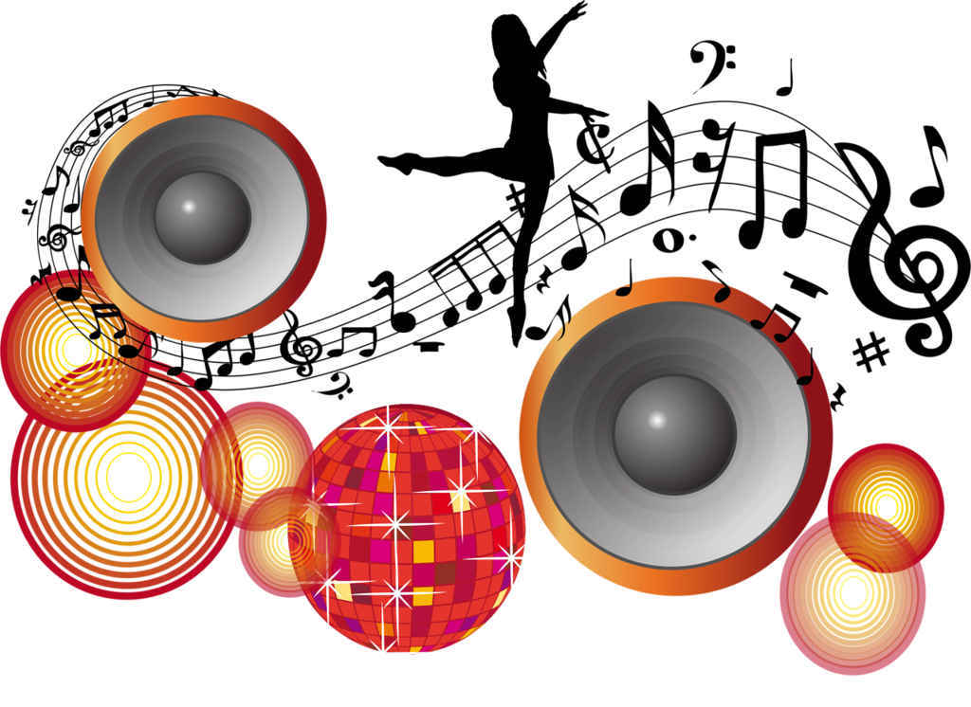
«Этот удивительный ритм»
Автор проекта -
ученица 4 класса «З»
ГБОУ средняя школа №1505
«Преображенская»
Патеева Ляйсан
Руководитель -
Славинская Е.Г.

Slide 2
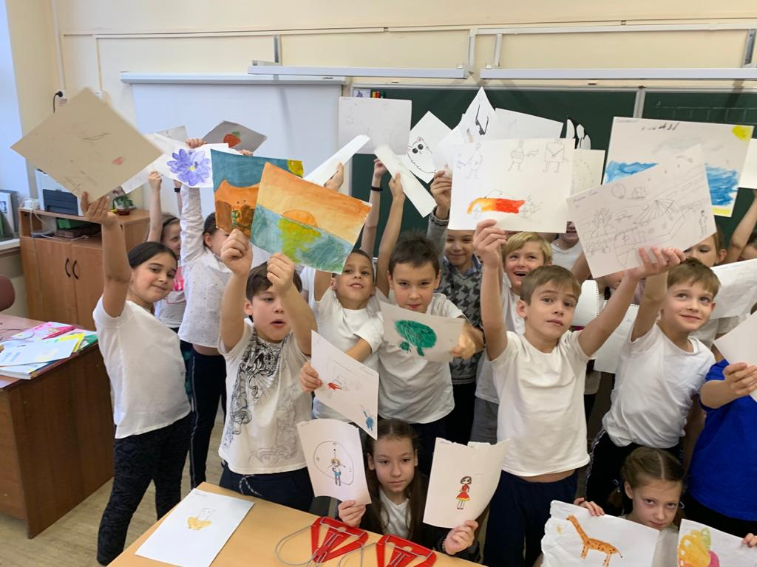
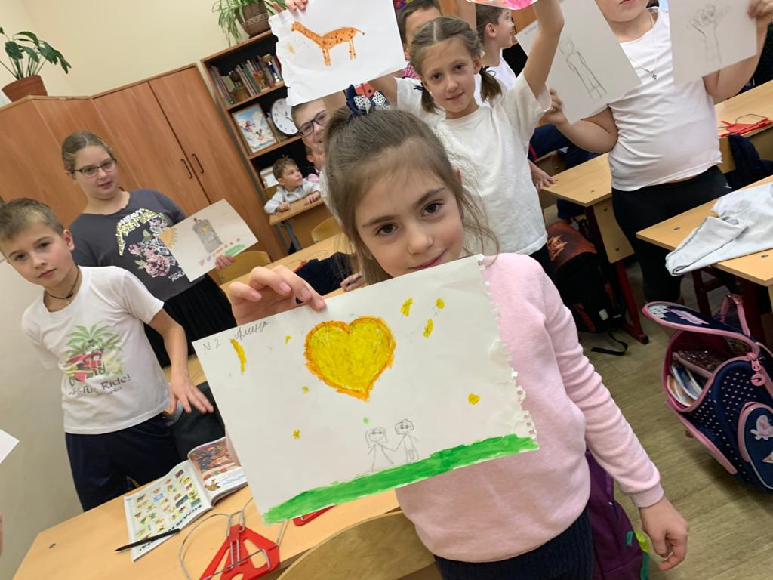

Slide 3
Цель проекта
создать комплекс упражнений для активизации деятельности головного мозга, направленной на более успешное формирование вычислительных навыков
Задачи
изучить литературу по теме
опросить класс, что именно вызывает сложности при устном счёте
узнать результаты успеваемости у учителя
разработать упражнения
провести апробацию в классе
проанализировать результаты

Slide 4
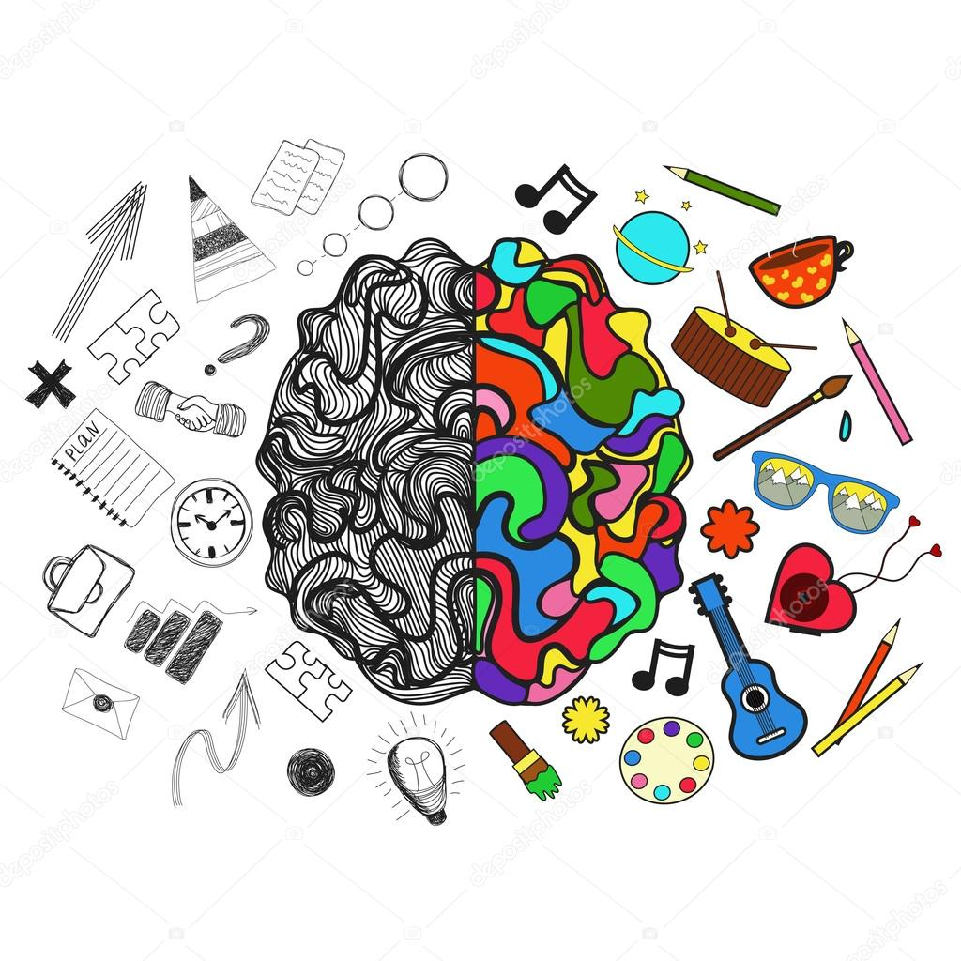
Наш мозг
творчество
воображение
интуиция
эмоции
Анализ
Рациональность
Речь
Источник информации https://ayfaar.ru
Статья об американском ученом исследователе Джоне Кэмпбелле
https://FoodandHealth.ru

Slide 5
Тренировка
Видео на сайте не загружается

Slide 6
Эксперимент
Видео на сайте не загружается

Slide 7
37%

Slide 8
Отчет об успеваемости после серии утренних разминок
16%

Slide 9
Конец
Любите и изучайте великое искусство музыки. Оно откроет вам целый мир высоких чувств, страстей, мыслей. Оно сделает вас духовно богаче. Благодаря музыке вы найдете в себе новые неведомые вам прежде силы. Вы увидите жизнь в новых тонах и красках.
Дмитрий Шостакович

